Slide 1
Фотоотчет о работе с родителями. «Благоустройство участка в детском саду в зимний период»
Фотоотчет средней и второй младшей группы.
Воспитатели: Панасенкова Л.П, Осолодкова З.К, Пивоварова Е.Н.

Slide 2
Наш зимний участок.
У каждой группы в детском саду есть свой участок. Каждому педагогу хочется, что бы его участок был самый красивый и не похож на другие, так чтобы дети с удовольствием гуляли, играли и занимались на нем. Многие родители проявили интерес к оформлению участка, на котором гуляет их ребенок, оказали посильную помощь. Все это сделано руками родителей наших групп. С большой заботой и любовью к детям. Мы постарались сделать так, чтобы пребывание детей на прогулке было максимально комфортно и интересно.

Slide 3
Цели и задачи оформления зимнего участка
Цель:
создание максимальных условий для воспитательной и образовательной работы с детьми на воздухе в зимний период.
Задачи:
• развитие воображения детей;
• укрепление здоровья детей; повышение двигательной активности;
• содействие укреплению связи детского сада с семьей;
• обогащение впечатлений детей за счет различных форм работы;
• воспитание бережного отношения к постройкам из снега.

Slide 4
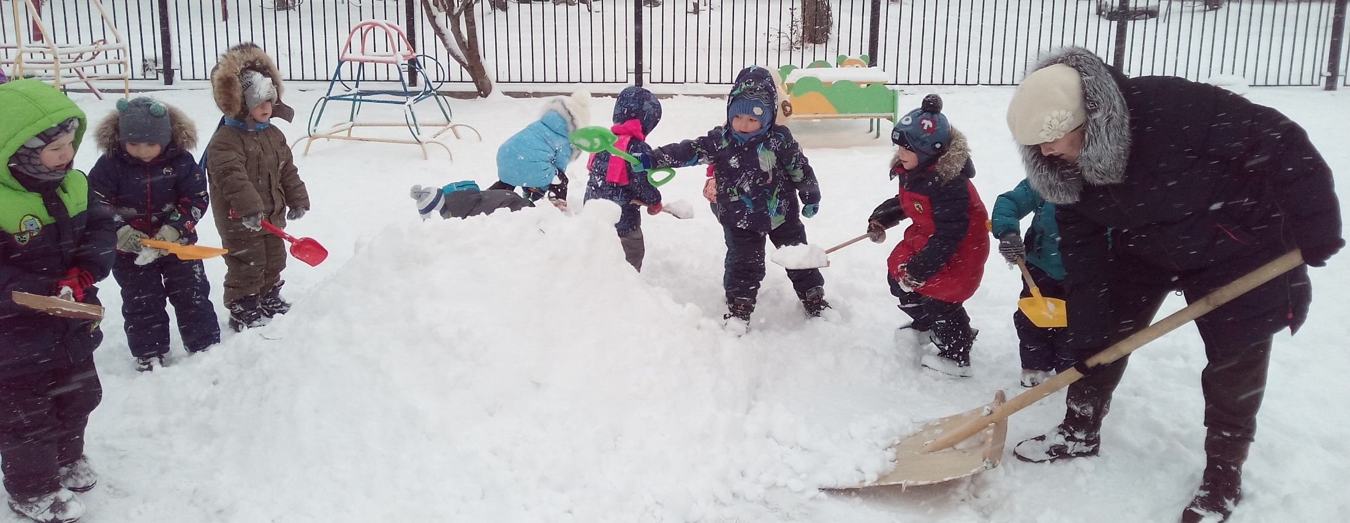
Вот как все начаналось.
Все декабрьские и январские морозные деньки. Мы с родителями порхали как стрекозки, не страшась угроз зимы.
Сказку здесь лепили все, не про деда не про бабу, а детишкам на забаву.

Slide 5
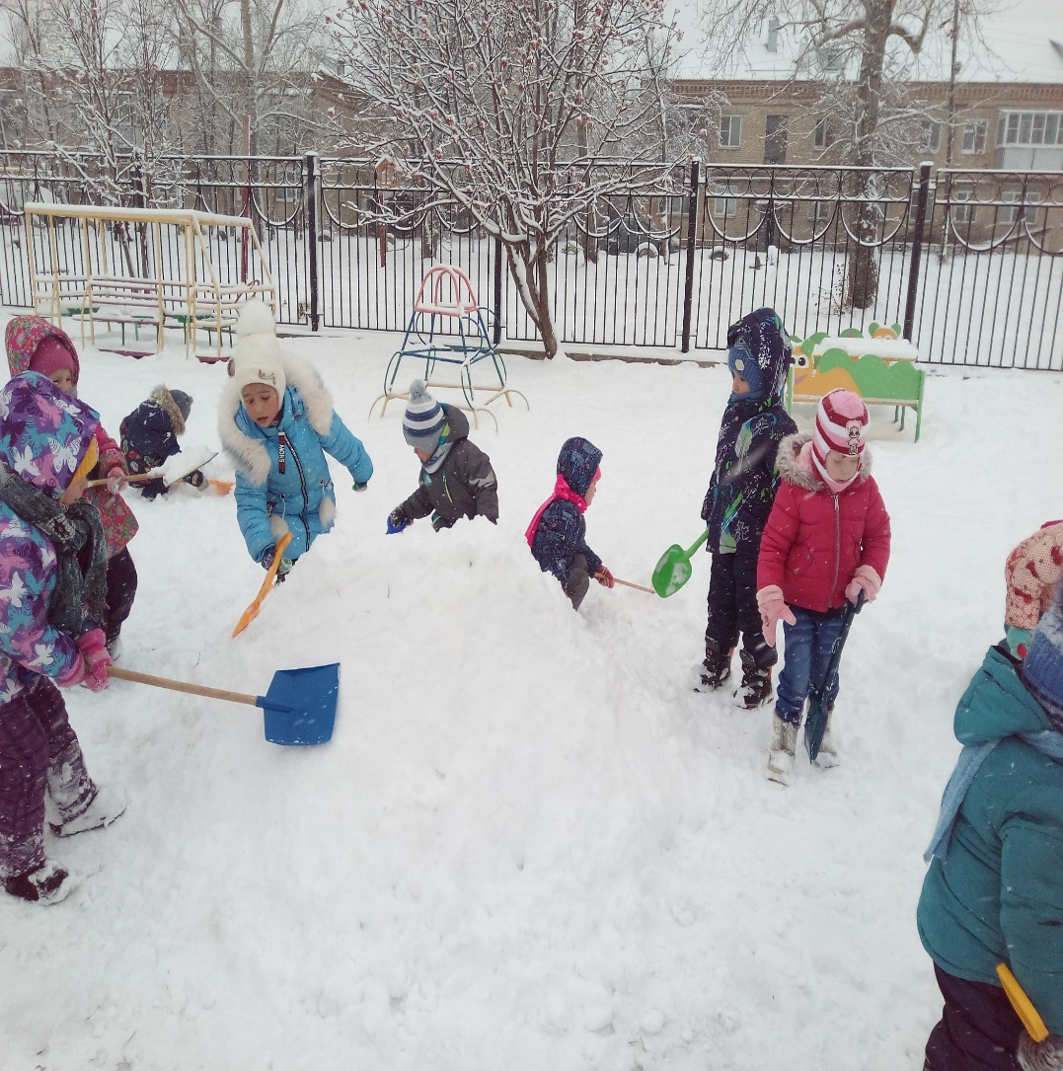
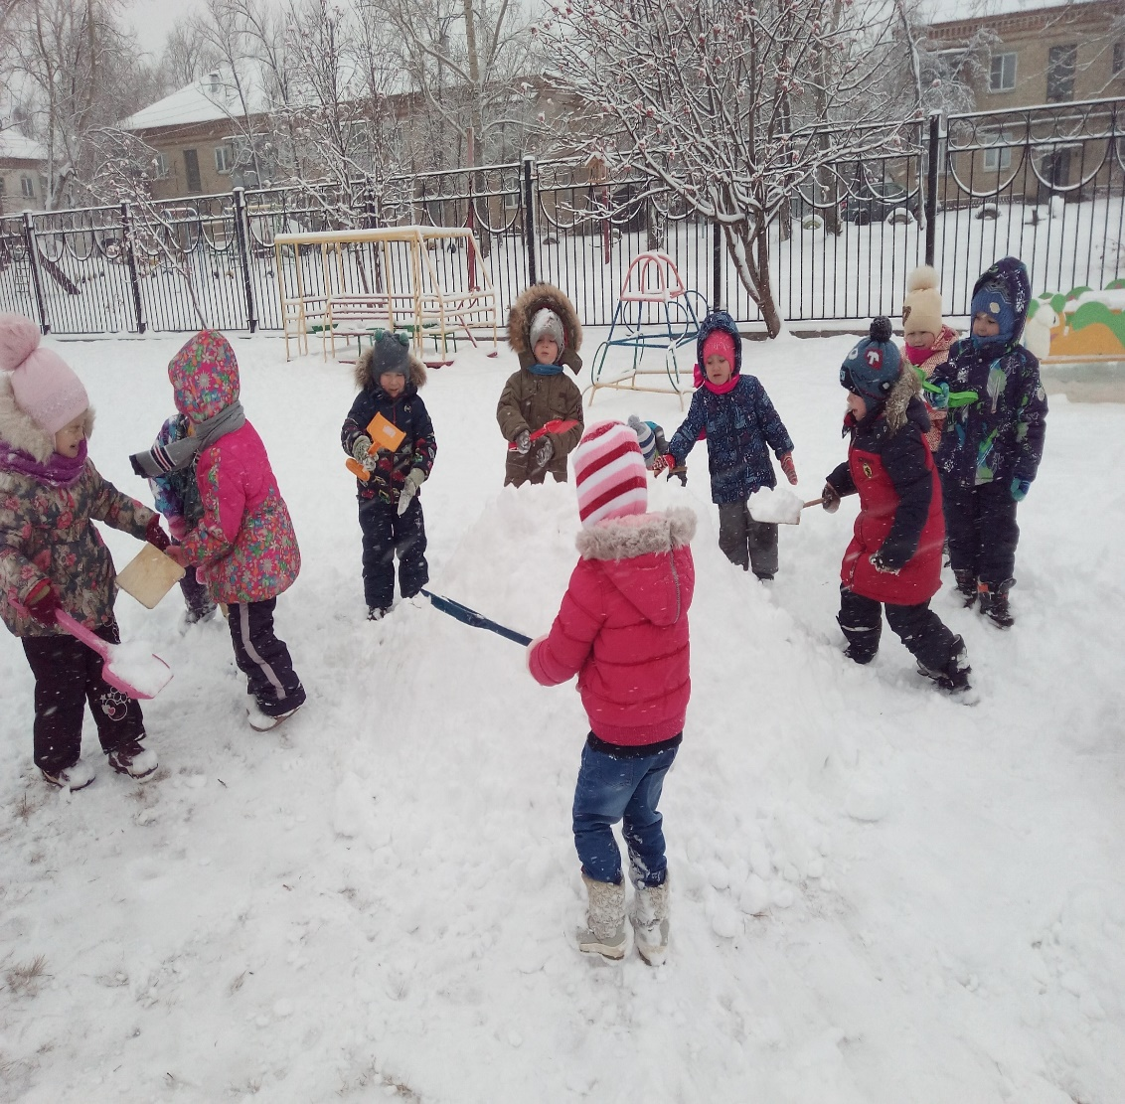

Slide 6
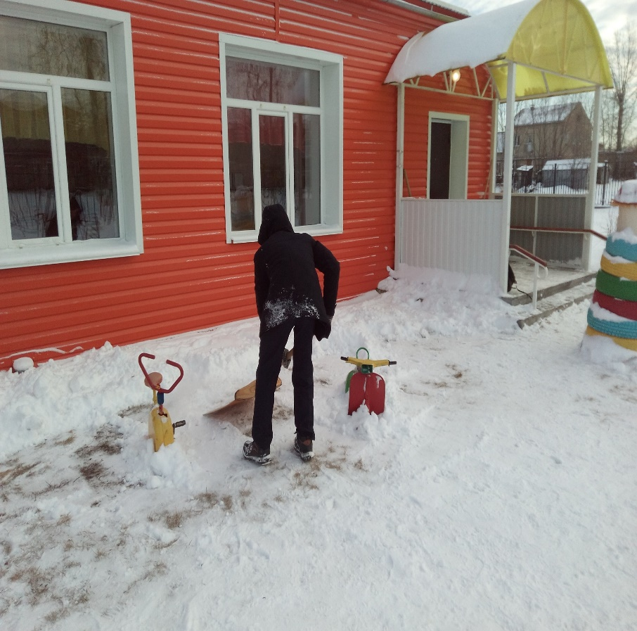
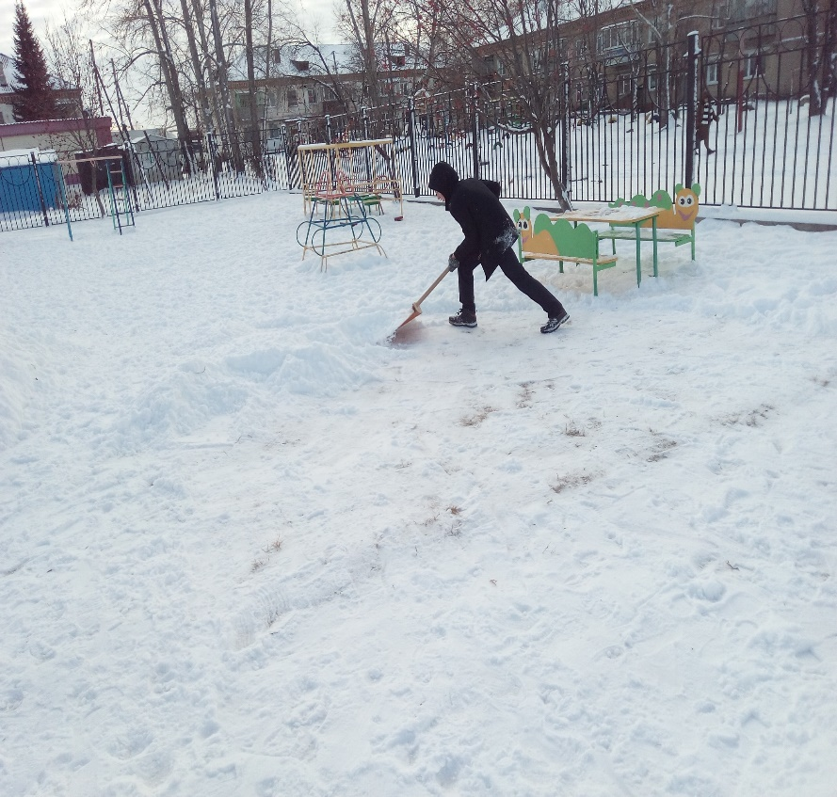
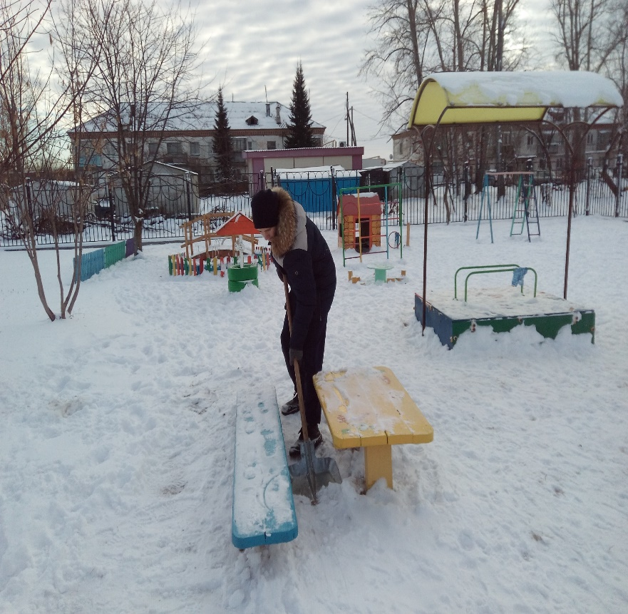
Помощь волонтёров из школы в уборки снега и постройки горки для малышей

Slide 7
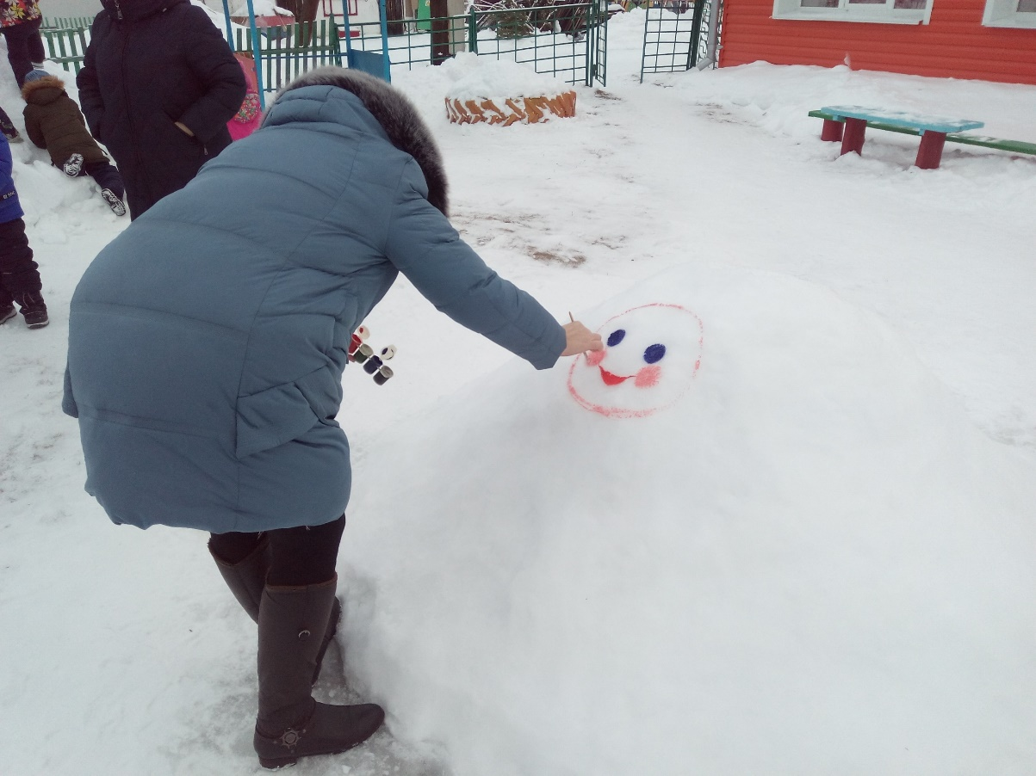
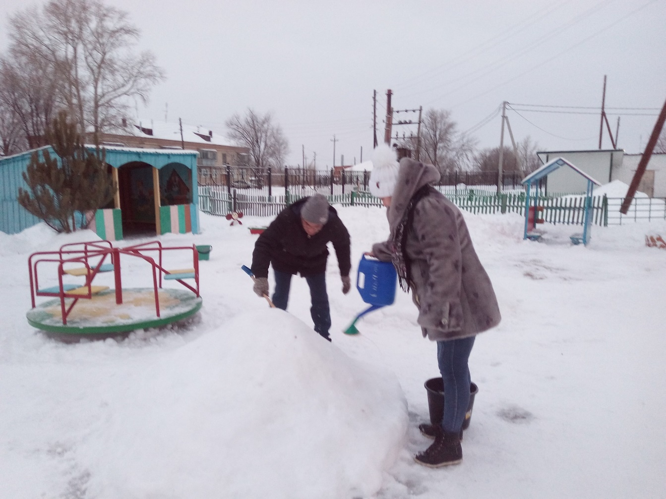
Помощь родителей

Slide 8
Вот что получилось.

Slide 9
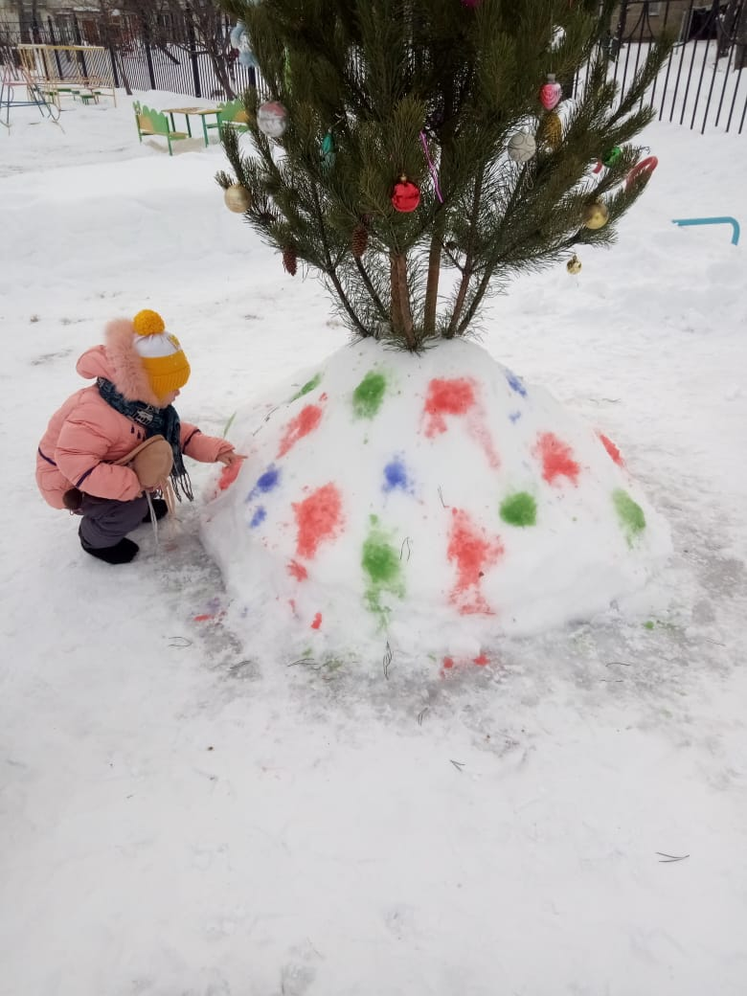
Вот что получилось .

Slide 10
Наша ребятишки любят резвится на прогулке.

Slide 11
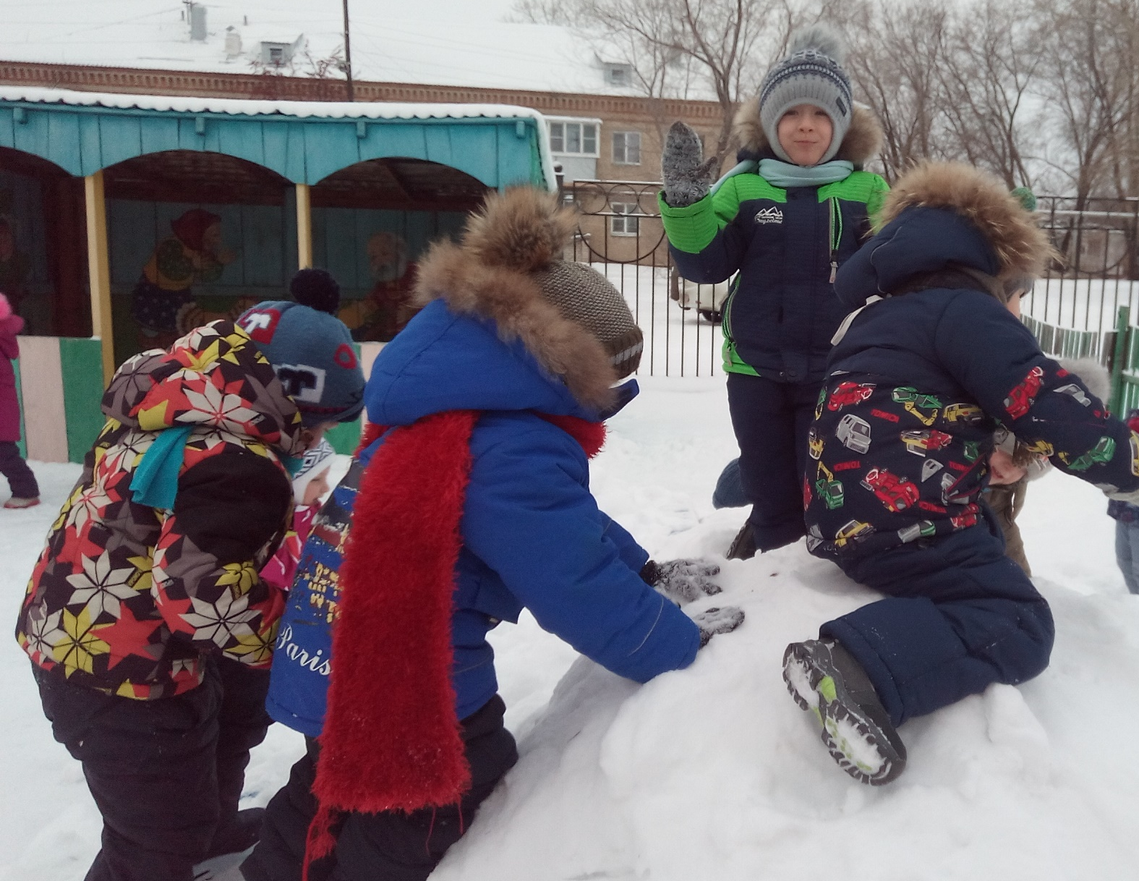
Спасибо за внимание.

